Slide 1


Sistema informático para la gestión de pacientes
Desarrollo de una plataforma web para la optimización de consultorios médicos familiares
José Antonio Cabrales Silvente
Universidad Máximo Gómez Báez

Slide 2
Fundamentación y Contexto
Análisis de la problemática actual en la gestión de salud primaria

Slide 3



Descripción del Problema
La gestión tradicional en consultorios médicos enfrenta desafíos críticos que comprometen la calidad asistencial:
Almacenamiento físico vulnerable y difícil de conservar.
Búsqueda de información lenta y propensa a errores.
Falta de estandarización en registros clínicos.
Dificultad para generar estadísticas automatizadas.

Slide 4
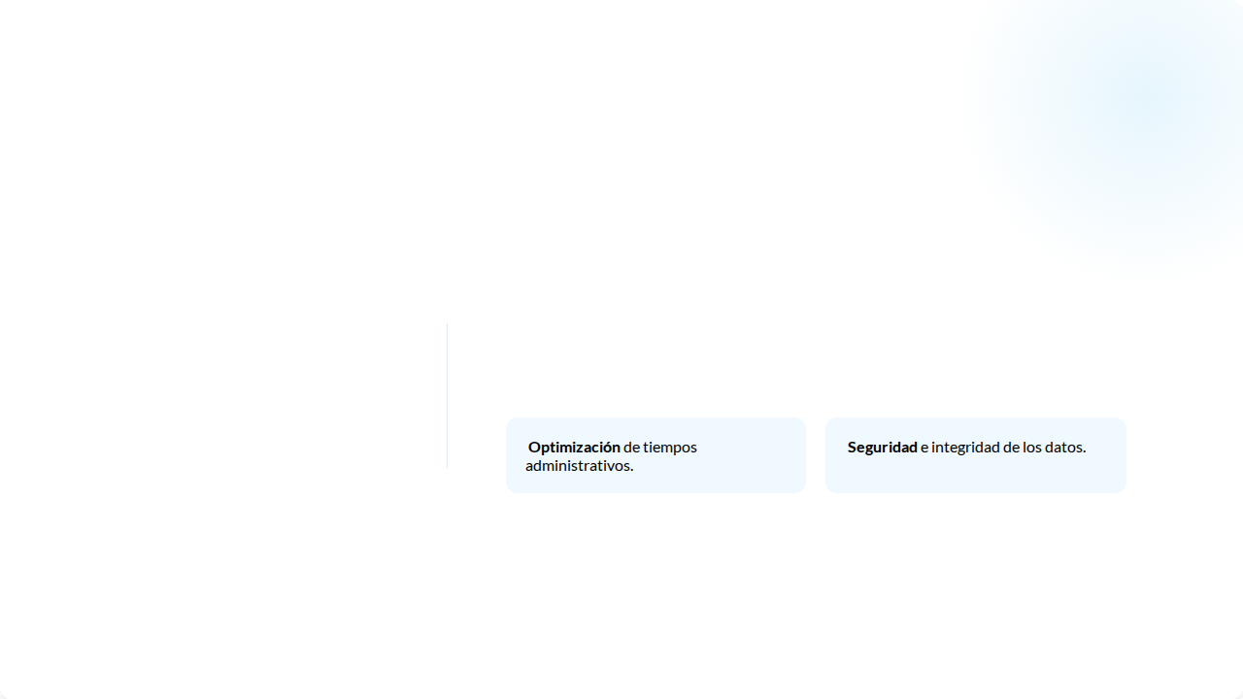
Objetivos de la Investigación
Objetivo General
Web
Desarrollar un sistema web orientado a optimizar el proceso de registro, control y seguimiento de la información clínica en consultorios familiares.
Plataforma Centralizada

Slide 5






Metodología Aplicada
Métodos Teóricos
Técnicas Empíricas
Modelación
Histórico-lógico, analítico-sintético y sistémico estructural funcional.
Observación del flujo de trabajo y entrevistas a profesionales de salud.
Representación abstracta mediante diagramas y modelos de datos normalizados.

Slide 6

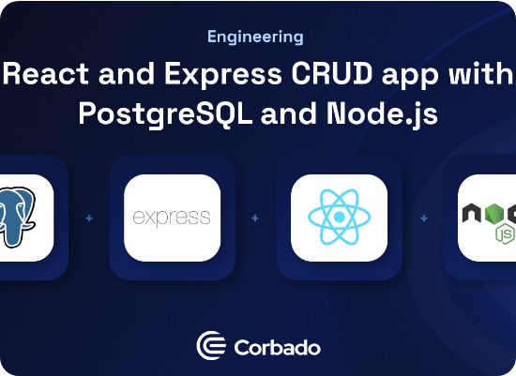
Ecosistema Tecnológico
Frontend: React 18.2 + TailwindCSS (Interfaces modernas y responsivas).
Backend: Node.js + Express (API RESTful eficiente y asíncrona).
Base de Datos: PostgreSQL 15 (Robustez e integridad relacional).
Herramientas: Vite, Axios, JWT y bcrypt para seguridad.

Slide 7
Arquitectura Funcional
Módulo | Funcionalidad (Médico) | Funcionalidad (Admin)
Pacientes | Registro, consulta y seguimiento clínico | Estadísticas generales del sistema
Geografía | Gestión de áreas específicas de salud | Gestión de Provincias y Municipios
Salud | Grupos dispensariales y problemas clínicos | Gestión de Policlínicos y Consultorios
Seguridad | Acceso por consultorio asignado | Gestión estructural de usuarios

Slide 8
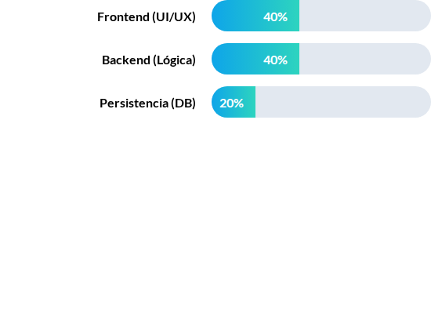

Arquitectura y Diseño
El sistema se fundamenta en patrones de diseño industriales para asegurar escalabilidad:
Patrón MVC: Separación de Modelos, Vistas y Controladores.
Middleware: Validación y autenticación centralizada.
Normalización 3FN: Integridad referencial total.
Distribución de la lógica del sistema

Slide 9





Seguridad e Integridad
Autenticación JWT
Tokens con expiración de 24 horas y transmisión segura en headers.
Encriptación bcrypt
Hash de contraseñas con factor de costo 10, invulnerable a ataques simples.
Aislamiento de Datos
Filtrado estricto por consultorio asignado (Multi-tenancy lógico).

Slide 10

Resultados y Experiencia
Se obtuvo una aplicación web funcional con las siguientes ventajas competitivas:
Respuesta rápida: Consultas bajo los 2 segundos.
Diseño responsivo: Acceso desde tablets y móviles.
Búsqueda avanzada: Por CI, HC o Nombre.

Slide 11
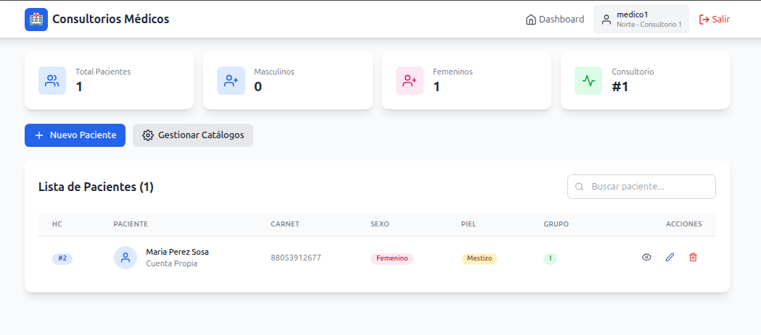
Captura de pantalla de la interfaz

Slide 12
Conclusiones y Futuro
V1.0 Lanzada
V2.0 Reportes
Mobile App
Auditoría
Gestión básica, geografía y seguridad JWT.
Estadísticas avanzadas y exportación de datos.
App complementaria para consultas rápidas.
Seguimiento de cambios en registros sensibles.

Slide 13




Image Sources
https://news.harvard.edu/wp-content/uploads/2025/03/Findings-AI-in-medicine-resize.png
Source: news.harvard.edu
https://miro.medium.com/1*KOWZ33WvLY3crDWBSWIzLg.jpeg
Source: medium.com
https://www.securityindustry.org/wp-content/uploads/2022/04/integrating-technologies-security-privacy-887x488.jpg
Source: www.securityindustry.org
https://static.vecteezy.com/system/resources/previews/069/855/424/large_2x/focused-doctor-in-white-coat-works-diligently-at-office-desk-using-computer-and-taking-notes-environment-is-modern-and-professional-reflecting-commitment-to-healthcare-free-photo.jpeg
Source: www.vecteezy.com

